Slide 1
生物学
选择性必修3
《生物技术与工程》
目的基因的检测与鉴定

Slide 2
新课导入
基因工程的基本操作流程
目的基因的筛选与获取
基因表达载体的
构建
将目的
基因导入受体细胞
目的基因的检测与鉴定

Slide 3

知识海洋
第三步
将目的基因导入受体细胞
导入受体细胞后，是否可以稳定维持和表达其遗传特性呢？
检查基因工程是否成功
第四步
目的基因的检测与鉴定

Slide 4
知识海洋
目的基因的检测与鉴定的方法
分子水平
①检测转基因生物染色体的DNA上是否插入了目的基因
方法：核酸分子杂交、PCR技术
②检测目的基因是否转录出了mRNA
方法：核酸分子杂交、PCR技术
③检测目的基因是否翻译成蛋白质
方法：抗原-抗体杂交技术
个体生物学水平

Slide 5
知识海洋
核酸分子杂交技术
基本原理
互补的核酸单链能够在一定条件下结合成双链，即能够进行杂交。这种结合是特异的，即严格按照碱基互补配对进行。
过程
当用一段已知基因的核苷酸序列作为探针，与被测基因或mRNA进行接触，若两者的碱基完全配对成双链，则表明被测基因或mRNA中含有已知的基因序列。

Slide 6
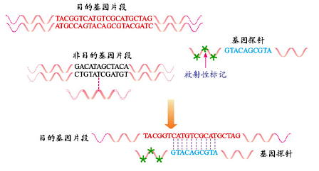
知识海洋
核酸分子杂交技术
基因探针
用放射性同位素(如³²P)、荧光分子等标记的、与目的基因互补的特异核苷酸序列。
基因探针
放射性标记
它包括整个基因，或基因的一部分；可以是DNA本身，也可以是由之转录而来的RNA。

Slide 7
知识海洋
如果显示出杂交带，就表明待测样品含有目的基因或目的基因已经转录。
目的基因片段
基因探针
非目的基因片段
放射性标记
目的基因片段
基因探针
目的基因的检测示意图

Slide 8
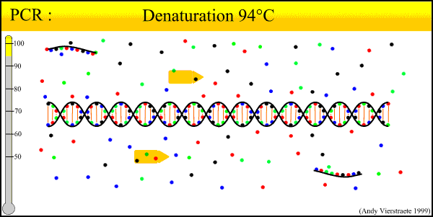
知识海洋
PCR技术
基本原理：根据目的基因特点设计特定引物，看是否扩增出目的基因。

Slide 9
知识海洋
目的基因的检测与鉴定的方法
分子水平
①检测转基因生物染色体的DNA上是否插入了目的基因
方法：核酸分子杂交、PCR技术
②检测目的基因是否转录出了mRNA
方法：核酸分子杂交、PCR技术
③检测目的基因是否翻译成蛋白质
方法：抗原-抗体杂交技术
个体生物学水平
接种试验，或采摘抗虫棉叶片饲喂棉铃虫等来确定Bt基因是否赋予了棉花抗虫特性及抗性的程度。

Slide 10
知识海洋
基因工程
第一步
第二步
第三步
第四步
目的基因的筛选与获取
基因表达载体的
构建
将目的
基因导入受体细胞
目的基因的检测与鉴定
基因工程已步入产业化发展阶段，具有巨大生产力和发展潜力。充满信心和期待的同时，要严格规范操作流程，科学、客观地评估风险。

Slide 11
应用探究
下列有关基因工程中目的基因的检测与鉴定的说法错误的是( )
A. 检测转基因生物的DNA上是否插入了目的基因用DNA分子杂交的方法
B. 检测目的基因是否转录用分子杂交的方法
C. 检测目的基因是否表达用抗原-抗体杂交的方法
D. 目的基因的检测与鉴定是基因工程的核心步骤
D

Slide 12
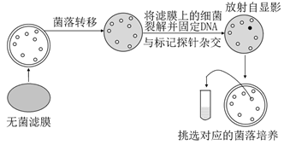
应用探究
利用人胰岛B细胞构建cDNA文库，然后通过核酸分子杂交技术从中筛选目的基因，筛选过程如下图所示。下列说法不正确的是( )
A. cDNA文库的构建需要用到逆转录酶
B. 图中的菌落是通过稀释涂布平板法获得的
C. 核酸分子杂交的原理是碱基互补配对
D. 从该文库中可以筛选到胰高血糖素基因
D

Slide 13
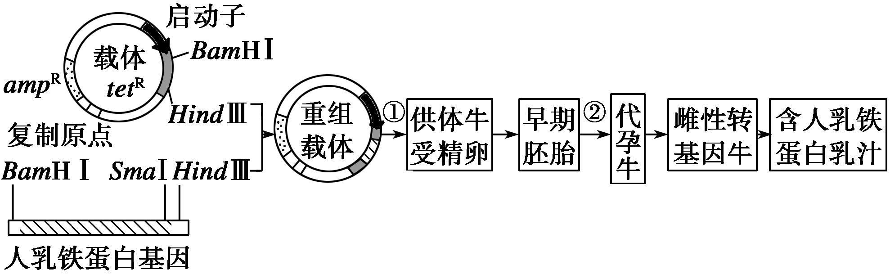
应用探究
下图是培育表达人乳铁蛋白的乳腺生物反应器的技术路线。图中tet^{R}表示四环素抗性基因，amp^{R}表示氨苄青霉素抗性基因，BamHⅠ、HindⅢ、SmaⅠ直线所示为三种限制酶的酶切位点。据图回答：
（1）图中将人乳铁蛋白基因插入载体，需用______________限制酶同时酶切载体和人乳铁蛋白基因。筛选含有重组载体的大肠杆菌首先需要在含____________的培养基上进行。
HindⅢ和BamHⅠ
氨苄青霉素

Slide 14
应用探究
（2）能使人乳铁蛋白基因在乳腺细胞中特异性表达的调控序列是________(填字母代号)。
A．启动子 B．tet^{R} C．复制原点 D．amp^{R}
（3）过程①可采用的操作方法是________(填字母)。
A．农杆菌转化 B．大肠杆菌转化
C．显微注射 D．细胞融合
A
C

Slide 15
应用探究
（4）为检测人乳铁蛋白是否成功表达，可采用____(填字母代号)技术。
A．核酸分子杂交 B．基因序列分析
C．抗原—抗体杂交 D．PCR
C

Slide 16
课堂总结
第四步
目的基因的检测与鉴定
分子水平
①检测转基因生物染色体的DNA上是否插入了目的基因
方法：核酸分子杂交、PCR技术
②检测目的基因是否转录出了mRNA
方法：核酸分子杂交、PCR技术
③检测目的基因是否翻译成蛋白质
方法：抗原-抗体杂交技术
个体生物学水平
接种试验等

